Slide 1
La sécurité dans les ateliers
Classe 2 REMI

Slide 2
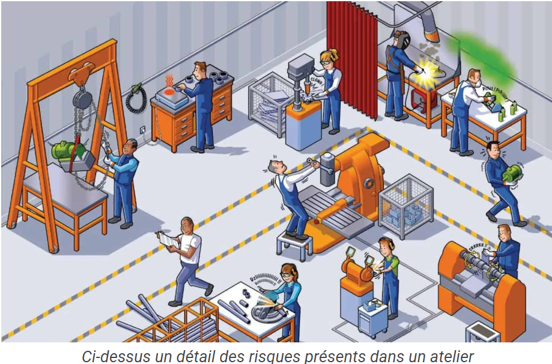
Dans l’atelier
8
7
4
9
10
11
6
5
1
12
2
3

Slide 3
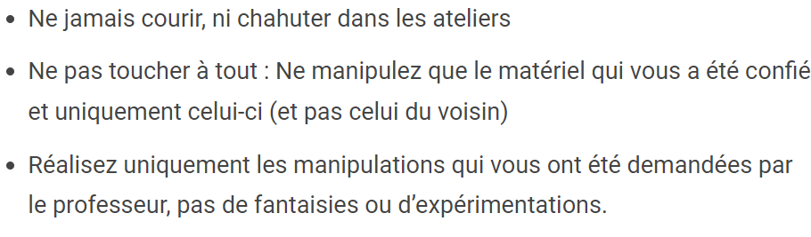
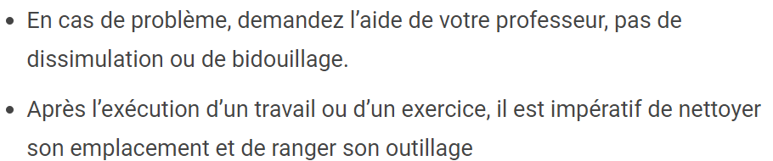
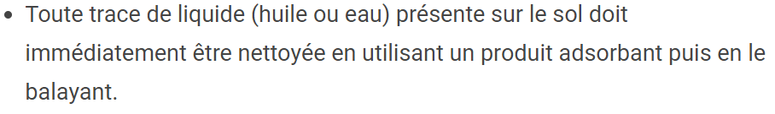
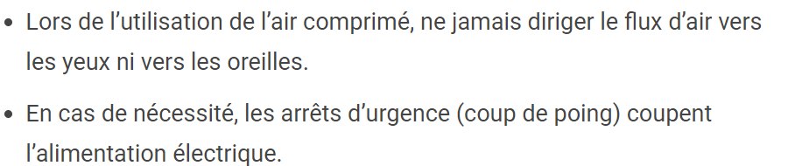
Rappels des consignes

Slide 4


Quelques infographies

Slide 5


Quelques infographies

Slide 6
Quelques petits films..
Vous allez visionnez des petits film.
Regardez bien, des questions vous seront posées ensuite !

Slide 7
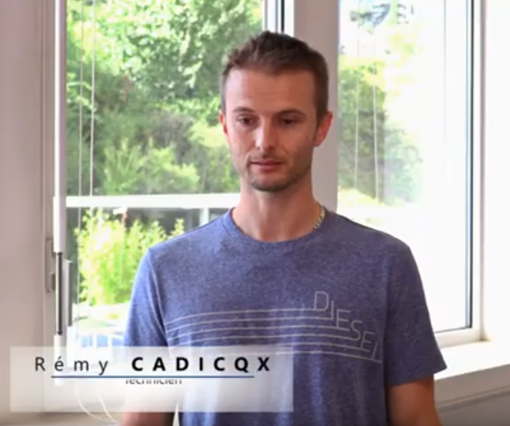
1 de moins, c’est 1 de moins…
Film de sensibilisation
https://www.youtube.com/watch?v=IO0-2yCAfEo
Quelle est la cause de l’accident ?
L ’ascenseur qui se remet en route
Le port de gant de sécurité
Le mal être de l’ami du technicien
Une inattention de la part du technicien
Que s’est-il passé pour l’employé ?
La perte de son travail
Une amputation d’un membre
Un avertissement de la part de son chef

Slide 8
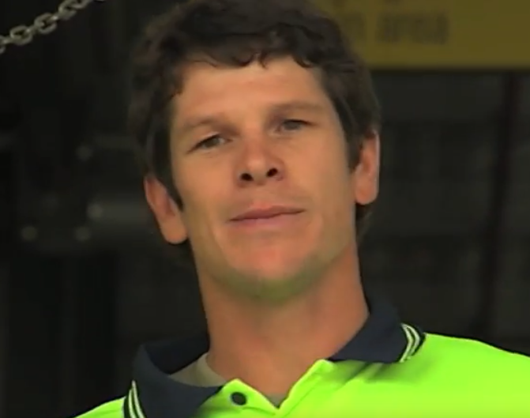
Sécurité au travail
Sécurité: une responsabilité commune
https://www.youtube.com/watch?v=jjEbnkC1l78
Quelle est la cause de l’accident ?
Un escalier qui n’est pas conforme
Un objet gênant
L’utilisation du téléphone en marchant
Quel est le message de ce film ?
Ne pas téléphoner sur le lieu de travail
La sécurité est l’affaire de tous
Ne pas travailler en bas d’un escalier

Slide 9
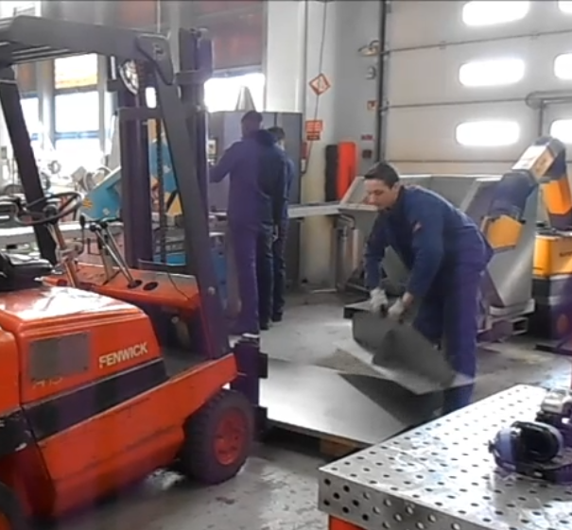
Danger dans un atelier de chaudronnerie
Travail réalisé par les élèves de la classe de 1TCI il y a quelques années. Sensibilisation par la vidéo :
Quelle est la cause de l’accident ?
Le chariot élévateur est resté en fonctionnement
L’employé utilise une meuleuse sans rideau de protection
Il y a eu une fuite de gaz
Quel est le message de ce film ?
Ne pas porter les pièces à la main
Portez vos EPI !
Il faut protéger son environnement de travail

Slide 10
La Prévention…
Selon vous, quels sont les moyens pour réaliser une bonne campagne de sensibilisation concernant les risques professionnels ?
Avez-vous identifié des risques dans l’atelier lors de la première séance ou lors de la visite de l’atelier ?
Pourquoi faut-il éviter d’avoir des accidents du travail ? Que cela implique t-il pour l’entreprise, pour le salarié ? ?

Slide 11
Que va-t-il se passer… ?
Vous allez essayer de deviner ce qu’il va se passer à partir de la photographie.
Les vidéos seront présentées à la fin et vous corrigerez par vous même
Inscrivez les réponses ici (A, B, ou C)
Qu. 1 : ………… Réponse : ……….. pt : ……. Qu. 2 : ………… Réponse : ……….. pt : ……. Qu. 3 : ………… Réponse : ……….. pt : ……. Qu. 4 : ………… Réponse : ……….. pt : ……. Qu. 5 : ………… Réponse : ……….. pt : ……. | Qu. 6 : ………… Réponse : ……….. pt : ……. Qu. 7 : ………… Réponse : ……….. pt : ……. Qu. 8 : ………… Réponse : ……….. pt : ……. Qu. 9 : ………… Réponse : ……….. pt : ……. Qu. 10 : ………… Réponse : ……….. pt : …….

Slide 12
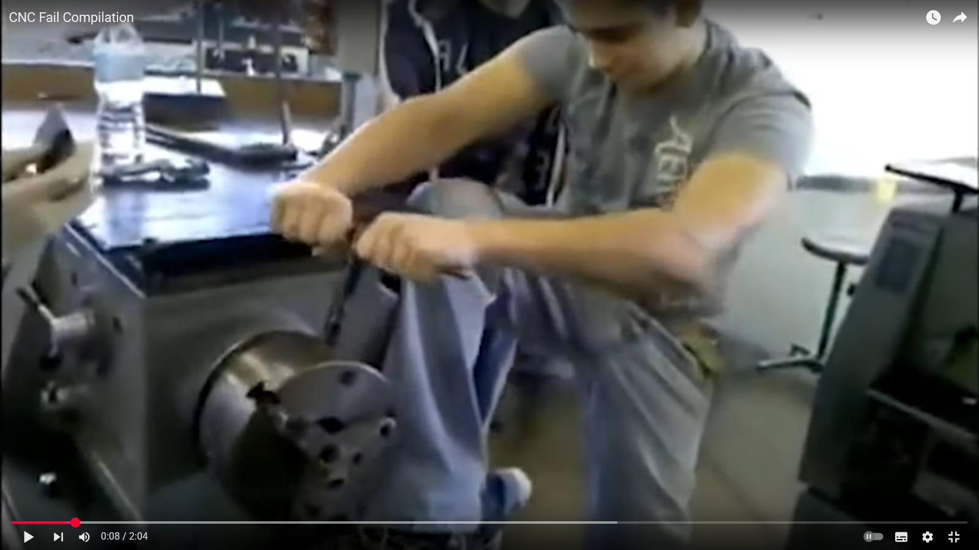
Que va-t-il se passer dans l’atelier d’Usinage ?
Question 1
L’employé se fait mal au bras en dévissant l’outil
Son pied vient s’enrouler sur la machine
Le camarade fait tomber son téléphone

Slide 13
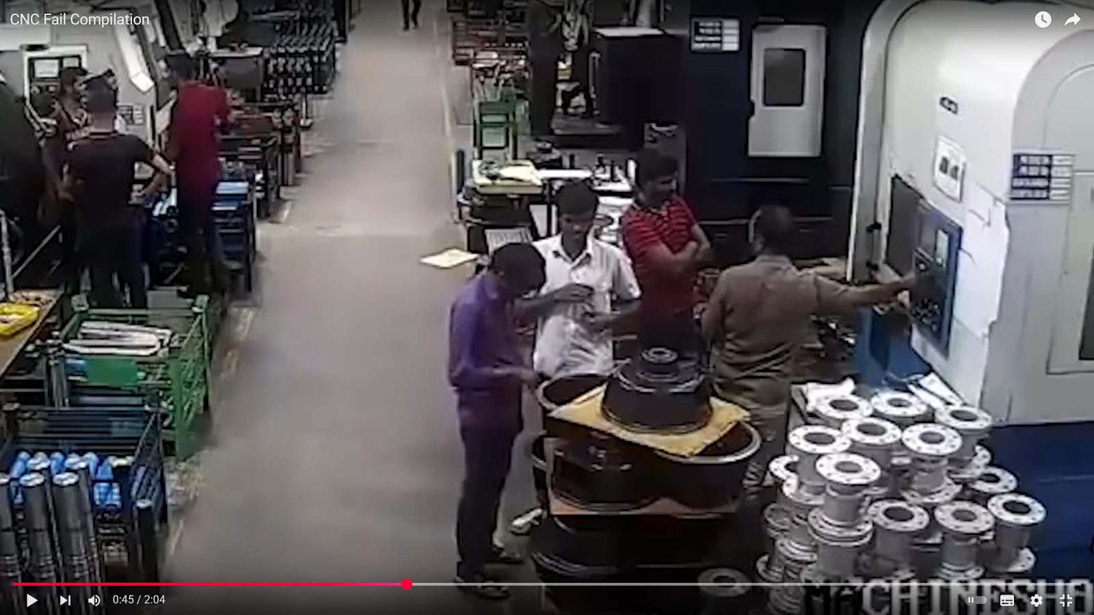
Que va-t-il se passer dans l’atelier d’Usinage ?
Question 2
La porte de la machine de droite va s’ouvrir et une pièce sera éjectée
Un employé s’amuse avec un chariot
Les pièces noires vont tomber au sol

Slide 14
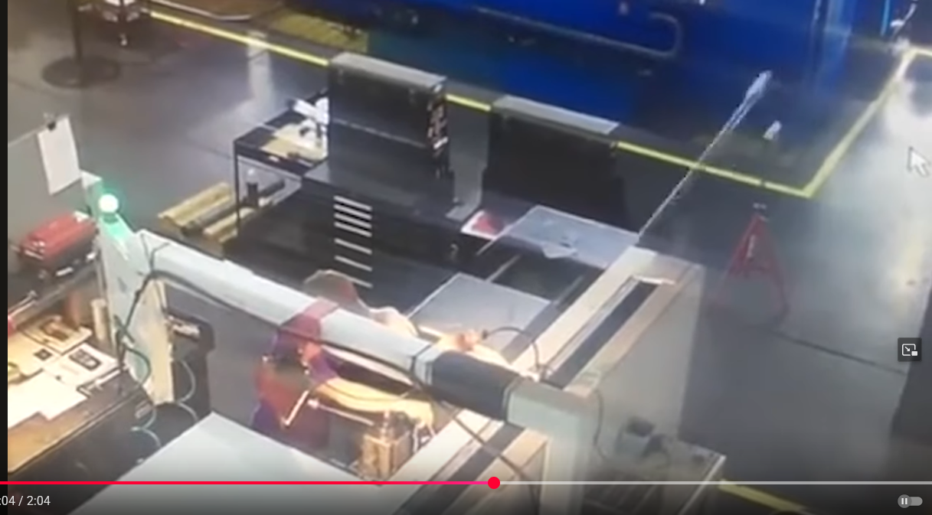
Que va-t-il se passer dans l’atelier d’Usinage ?
Question 3
L’employé va faire tomber sa casquette dans la machine
Le tube va se plier en deux
L’ électricité de l’atelier va se couper

Slide 15
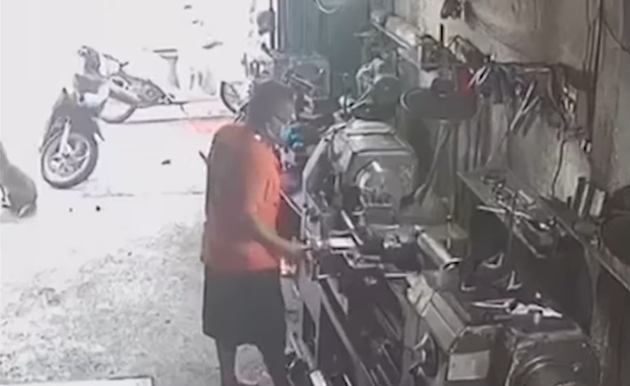
Que va-t-il se passer dans l’atelier d’Usinage ?
Question 4
Le chien présent à gauche va demander une caresse à son maître
La personne va enlever son Tee-shirt
La moto va tomber et provoquer un incendie

Slide 16
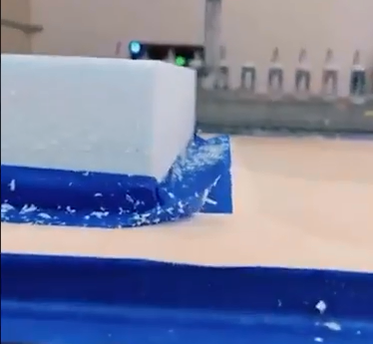
Que va-t-il se passer lors du Fraisage?
Question 5
Le bloc en plastique va se détacher
Le bloc en plastique va prendre feu
La fraise va se recouvrir du plastique bleu

Slide 17
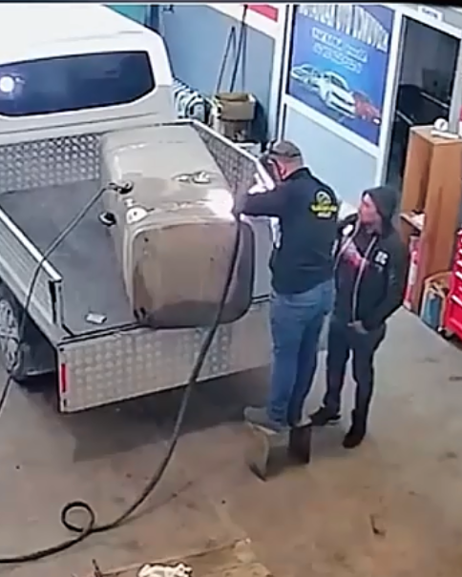
Que va-t-il se passer lors du soudage de la cuve ?
Question 6
Le soudeur va tomber en arrière
La voiture va reculer car le frein à main s’est desserré
L’homme à droite va trébucher et faire tomber le soudeur

Slide 18
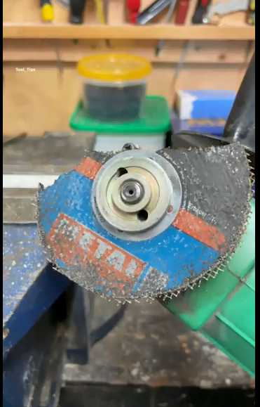
Voici une meuleuse d’angle. Sans le carter de protection….
Question 7
L’utilisateur peut rater la découpe du tube
L’utilisation peut se prendre des éclats du disque entre les deux yeux
L’utilisateur est plus rapide dans le travail

Slide 19
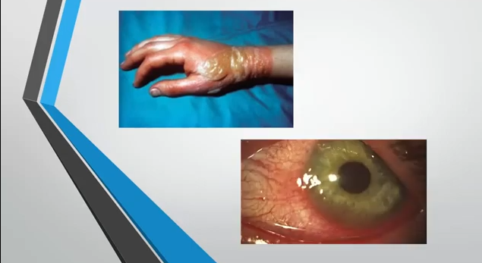
Les brûlures aux mains et aux yeux ont été faites par :
Question 8
Des pièces chaudes
D’un manque de protection à cause des UV
L’intensité de soudage qui est trop élevée

Slide 20
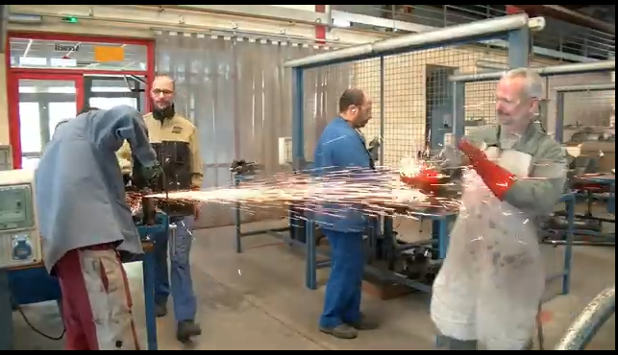
Que faut-il faire ?
Question 9
Débrancher la meuleuse
Sanctionner l’employé de gauche
Mettre un rideau de protection

Slide 21
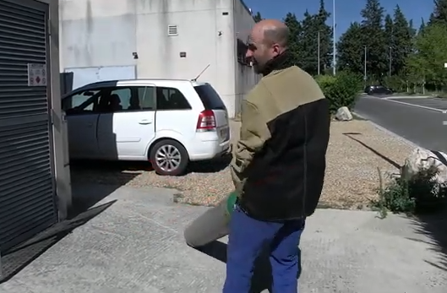
Que faut-il faire ?
Question 10
Faire rouler la bouteille au sol
Porter la bouteille avec un collègue
Utiliser un chariot

Slide 22
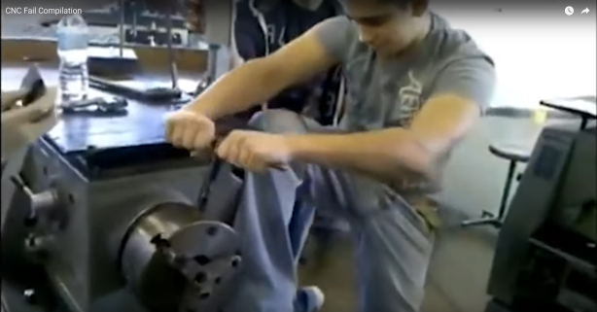

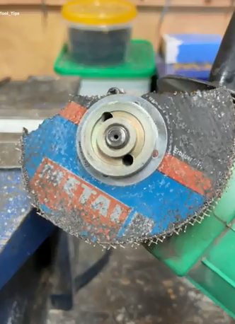

Retrouver les vidéos sur les liens suivant :
Technicien d’ Usinage (plusieurs questions)
https://youtu.be/PpibXxSdFik
Chaudronnerie : soudeur sur cuve
https://www.youtube.com/shorts/j-XXfy2Tj4E
Chaudronnerie : Meuleuse d’angle
https://www.youtube.com/watch?v=FEwAF8xCFes
Chaudronnerie : LA sécurité, c’est l’affaire de tous
https://www.youtube.com/watch?v=LUfW9qv7lk0

Slide 23
Correction !
Qu. 1 : ………… Réponse : …B….. pt : ……. Qu. 2 : ………… Réponse : …A... pt : ……. Qu. 3 : ………… Réponse : … B .. pt : ……. Qu. 4 : ………… Réponse : … B ….. pt : ……. Qu. 5 : ………… Réponse : …C….. pt : ……. | Qu. 6 : ………… Réponse : …A.... pt : ……. Qu. 7 : ………… Réponse : … B.... pt : ……. Qu. 8 : ………… Réponse : …B... pt : ……. Qu. 9 : ………… Réponse : …C .. pt : ……. Qu. 10 : ………… Réponse : … C….. pt : …….

Slide 24

Retrouver d’autres vidéos sur internet :
CARSAT : Assurance maladie
https://www.youtube.com/watch?v=yWnZt36Ld14

Slide 25
Les Pictogrammes
Panneaux d’interdiction |  |  | Carré ou rectangle et pictogramme blanc sur fond vert | (a)
Panneaux d’avertissement |  |  | Rond à fond bleu et pictogramme blanc | (b)
Signalisation de risque ou de danger |  |  | Carré ou rectangle et pictogramme blanc sur fond rouge | (c)
Panneaux d’obligation |  |  | Bande jaunes et noires ou rouges et blanches | (d)
Panneaux concernant le matériel ou l’équipement de lutte contre l’incendie |  |  | Rond, cerclés et barrés de rouge | (e)
Panneau de sauvetage et de secours |  |  | Triangulaire à fond jaune | (f)

Slide 26
Formes et couleurs
Ci-dessous, dessinez chaque forme de panneau et coloriez le
(a) | (b) | (c)
(d) | (e) | (f)
Ne pas passer à la diapo suivante avant d’avoir dessiné les formes et couleurs

Slide 27




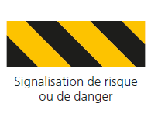

Formes et couleurs
Ci-dessous, dessinez chaque forme de panneau et coloriez le
(a) Panneau de sauvetage et de secours | (b) Panneau d’obligation | (c) Panneau Concernant le matériel ou l’équipement de lutte contre l’incendie
(d) Signalisation de risque ou de danger –noir/jaune ou banc/rouge | (e) Panneau d’interdiction | (f) Panneau d’avertissement
Ne pas passer à la diapo suivante avant d’avoir dessiné les formes et couleurs

Slide 28
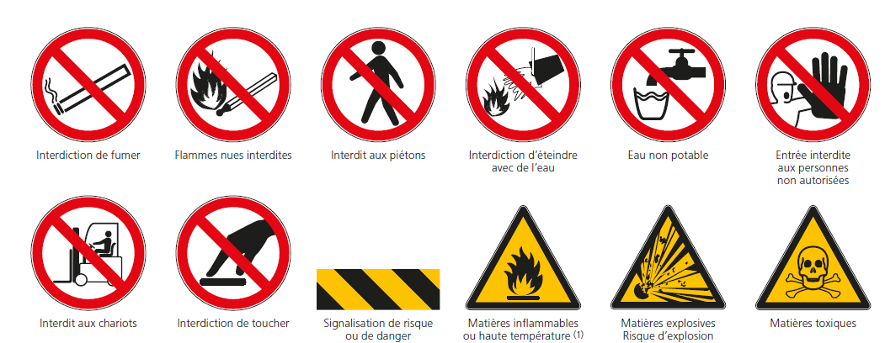
Exemple
Rendez vous sur le site de l’INRS qui détaille parfaitement la signalétique

Slide 29
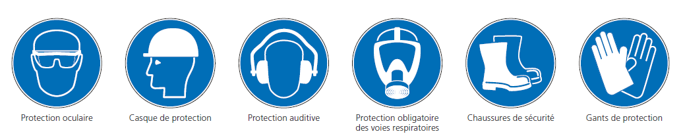
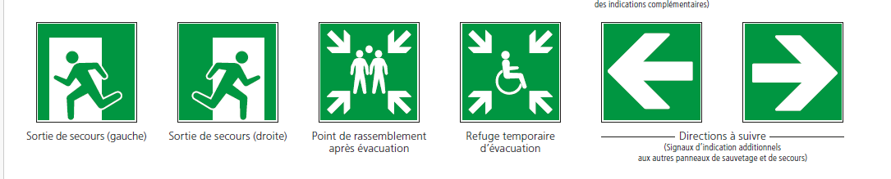


Slide 30
A vous de travailler…
Sur feuille, un petit texte sur l’un des deux sujets … ou sur ordi pour le 3ème
Première possibilité :
Depuis votre enfance, vous êtes entourés de message de prévention.
Racontez, en quelques lignes, une anecdote qui concerne la sécurité, que vous vous soyez auteur, ou spectateur.
Si accident, qu’auriez vous fait pour éviter cela ?
Deuxième possibilité :
Evoquer, une campagne de sensibilisation qui vous a marqué.
Pourquoi ? Quel élément du message était marquant selon vous ?
Troisième possibilité:
Dans l’atelier, prendre en photos deux machines différentes et y associer les risques présent (prendre les pictogrammes sur Internet). Déposer dans Pronote.

